Slide 1
① 数字信号处理: 信号与系统 复习
薛向阳
邮件：xyxue@fudan.edu.cn
办公室：计算机楼408房间

Slide 2
回顾
信号
时间：连续、离散；幅度：连续、离散
周期信号；能量信号；功率信号
系统
线性系统（齐次性，叠加性）；时移不变
稳定性；因果性
差分方程
卷积
计算方法
性质：交换，结合，分配

Slide 3


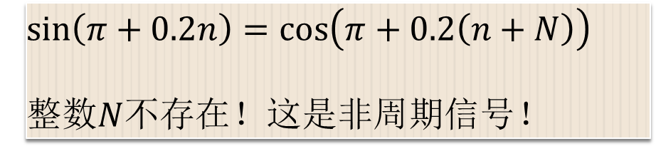
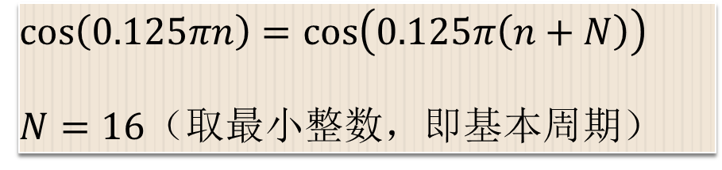
习题（1）
判断下列信号的周期性，对周期信号求其基本周期
$$x\left(n\right)=\cos\left(0.125πn\right)$$
$$cos\left(0.125πn\right)=\cos\left(0.125π\left(n+N\right)\right)$$
$$N=16（取最小整数，即基本周期）⁡$$
$$x\left(n\right)=sin⁡(π+0.2n)$$
$$sin\left(π+0.2n\right)=\cos\left(π+0.2\left(n+N\right)\right)$$
整数$N不存在！这是非周期信号！⁡$

Slide 4

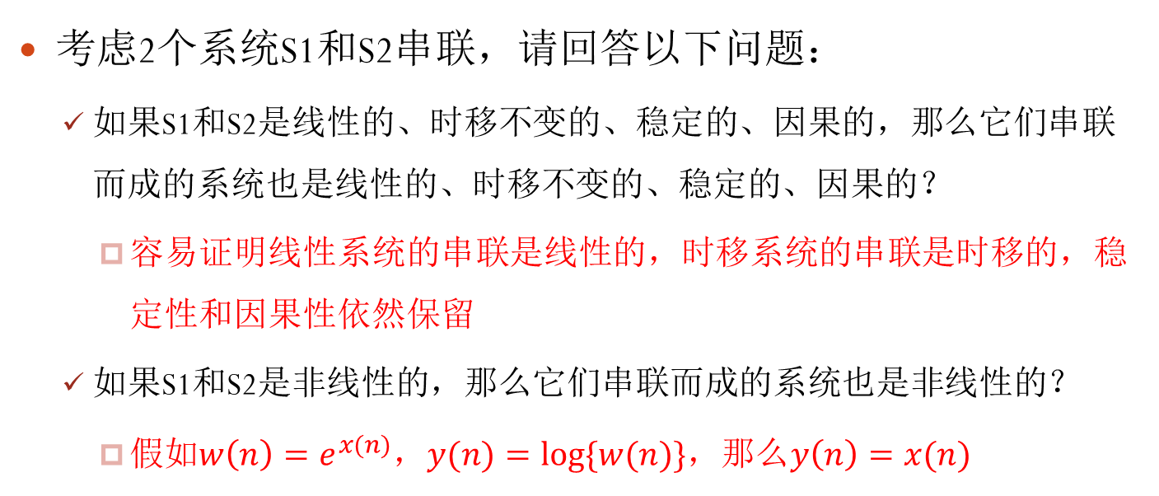


习题（2）
$$x(n)$$
S1
$$w(n)$$
S2
y$(n)$
考虑2个系统S1和S2串联，请回答以下问题：
如果S1和S2是线性的、时移不变的、稳定的、因果的，那么它们串联而成的系统也是线性的、时移不变的、稳定的、因果的？
容易证明线性系统的串联是线性的，时移系统的串联是时移的，稳定性和因果性依然保留
如果S1和S2是非线性的，那么它们串联而成的系统也是非线性的？
假如$w\left(n\right)=e^{x(n)}$，$y(n)=log\{w(n)\}$，那么$y\left(n\right)=x(n)$

Slide 5
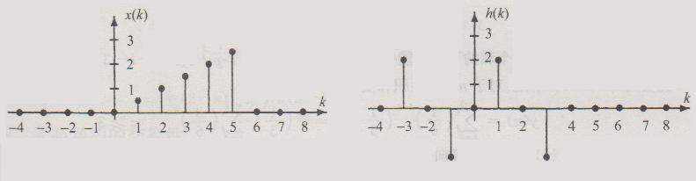
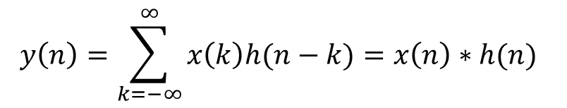

习题（3）
$$y\left(n\right)=\sum_{k=−∞}^{∞}{x\left(k\right)h(n−k)}=x\left(n\right)∗h(n)$$
计算卷积
$$x\left(n\right)=0.5n\left[u\left(n\right)−u\left(n−6\right)\right]$$
$$h\left(n\right)=2\sin\left(\frac{nπ}{2}\right)[u\left(n+3\right)−u(n−4)]$$

Slide 6
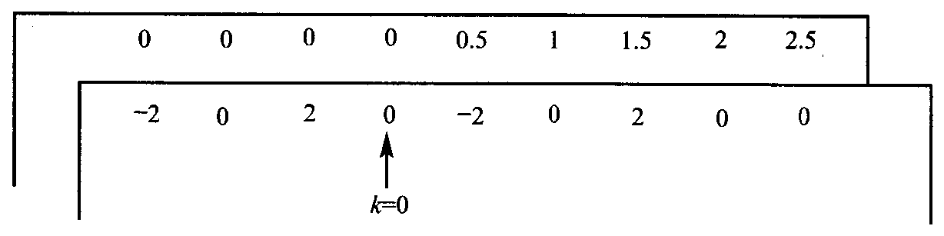

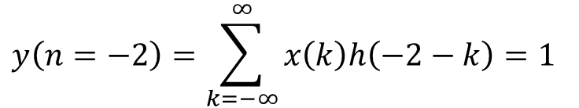
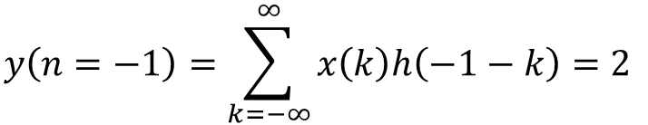
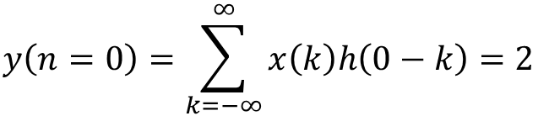

习题（3）
滑动尺度法计算卷积
$$x(k)$$
$$h(−k)$$
$$y\left(n=0\right)=\sum_{k=−∞}^{∞}{x\left(k\right)h\left(0−k\right)=2}$$
$$y\left(n=−1\right)=\sum_{k=−∞}^{∞}{x\left(k\right)h\left(−1−k\right)=2}$$
$$y\left(n=−2\right)=\sum_{k=−∞}^{∞}{x\left(k\right)h\left(−2−k\right)=1}$$
。。。。。。

Slide 7
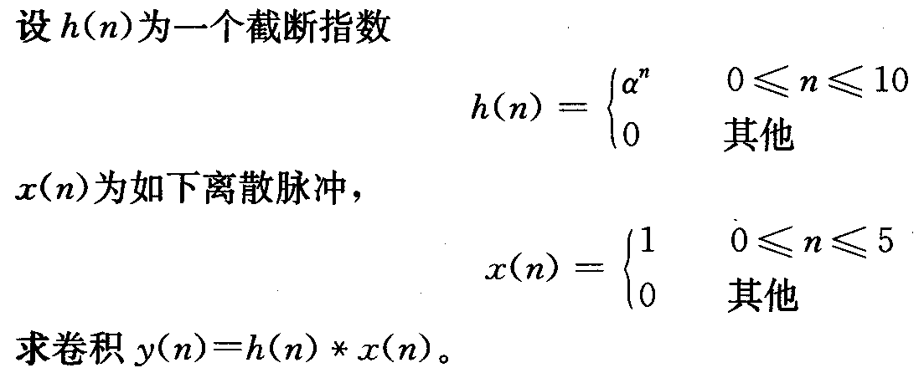
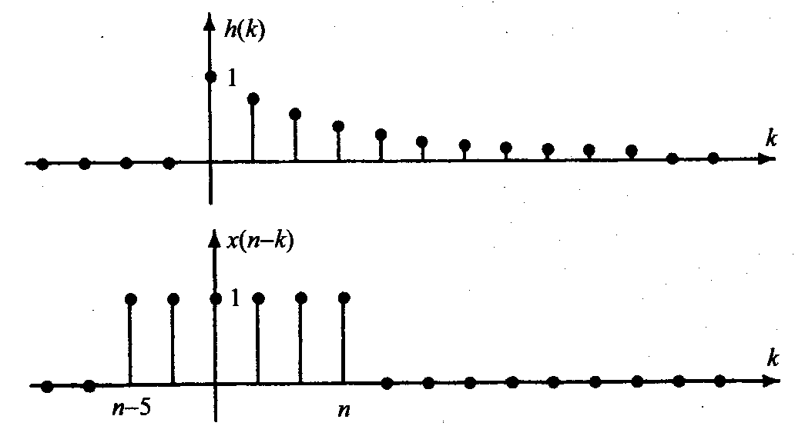
习题（4）
计算卷积

Slide 8
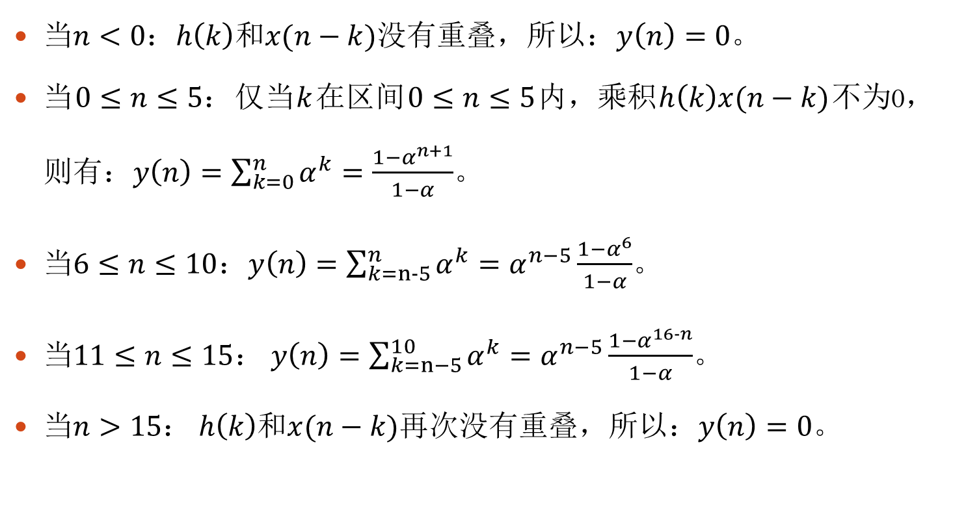
习题（4）
当$n<0$：$h\left(k\right)和x(n−k)没有$重叠，所以：$y\left(n\right)=0。$
当$0≤n≤5：$仅当$k$在区间$0≤n≤5$内，乘积$h\left(k\right)x(n−k)$不为0，则有：$y\left(n\right)=\sum_{k=0}^{n}{α^{k}=\frac{1−α^{n+1}}{1−α}}$。
当$6≤n≤10$：$y\left(n\right)=\sum_{k=n−5}^{n}{α^{k}=α^{n−5}\frac{1−α^{6}}{1−α}}$。
当$11≤n≤15$： $y\left(n\right)=\sum_{k=n−5}^{10}{α^{k}=α^{n−5}\frac{1−α^{16−n}}{1−α}}$。
当$n>15$： $h\left(k\right)和x(n−k)再次没有$重叠，所以：$y\left(n\right)=0。$

Slide 9
谢谢！

